Slide 1
React Study
2022-01

Slide 2
Study 준비
개발 Tool
Visual Studio Code - https://code.visualstudio.com/download
개발 플랫폼
Node.js - https://nodejs.org/ko/download/

Slide 3
개발 환경
Server side
Express - https://expressjs.com/ko/
Client side
React - https://ko.reactjs.org/docs/getting-started.html
패키지 매니저
Yarn - https://yarnpkg.com/getting-started

Slide 4
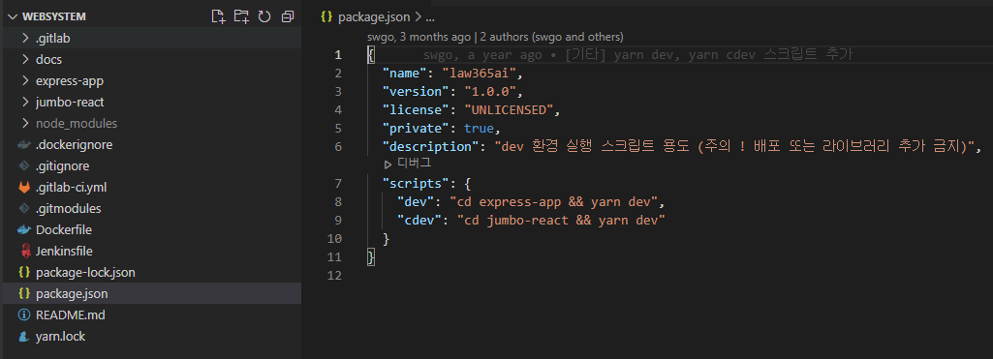
Based. Law.ai

Slide 5
진행 순서
프로젝트 생성
필요 라이브러리 추가
Server side 심플 구축 (Express)
Client side 심플 구축 (React)
React 주요 개념 익히기 1
1~3 엘리먼트 렌더링까지 같이 진행
React 주요 개념 익히기 2
한 번호씩 돌아가며 튜터가 되기
고급 안내서
한 번호씩 돌아가며 튜터가 되기

